Slide 1



Tiết âm nhạc lớp 5

Slide 2
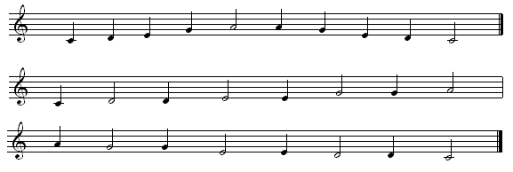

Tiết 15 : Ôn tập TĐN Số 3 – Số 4
Kể chuyện Âm nhạc
Ôn tập đọc nhạc số 3.
a – Luyện tập cao độ.
1
2
b - Luyện tập tiết tấu

Slide 3





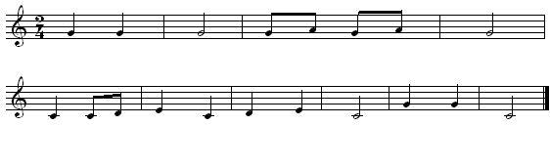

Tiết 15 : Ôn tập đọc nhạc Số 3 – Số 4
Kể chuyện Âm nhạc
c- Tập đọc nhạc số 3:
Tôi hát Son La Son.
Nhạc và lời : Vũ Thanh.
Son Son Son. Tôi hát Son La Son.
Bè trầm tôi hát Đô Rê Mi Đô. Múa hát nào.

Slide 4
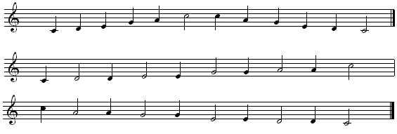
2. Ôn tập đọc nhạc số 4.
a - Luyện tập cao độ :
b - Luyện tập tiết tấu:

Slide 5
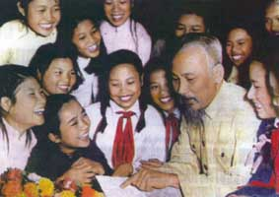
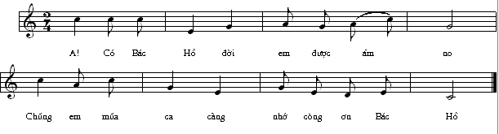
c – Tập đọc nhạc số 4. Nhớ ơn Bác (Trích) Nhạc và lời: Phan Huỳnh Điểu
A! Có Bác Hồ đời em được ấm no.
Chúng em múa ca càng nhớ công ơn Bác Hồ.

Slide 6
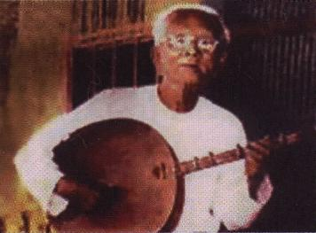
Tiết 15 : Ôn tập đọc nhạc Số 3 – Số 4
Kể chuyện Âm nhạc
3. Kể chuyện âm nhạc : Nghệ sĩ Cao Văn Lầu.
( 1892 – 1976 )

Slide 7
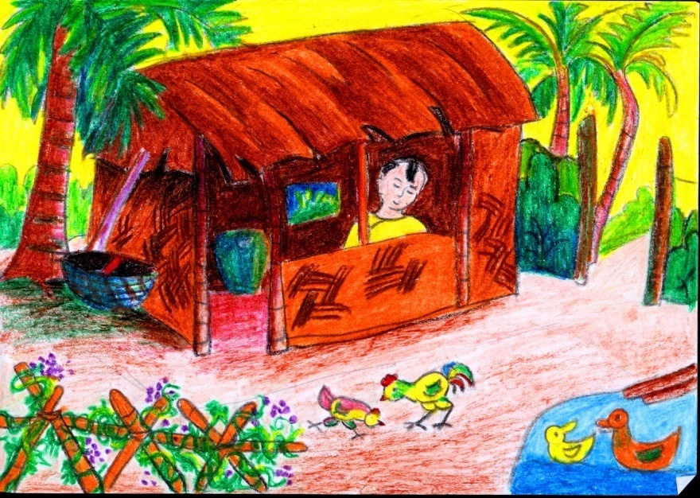
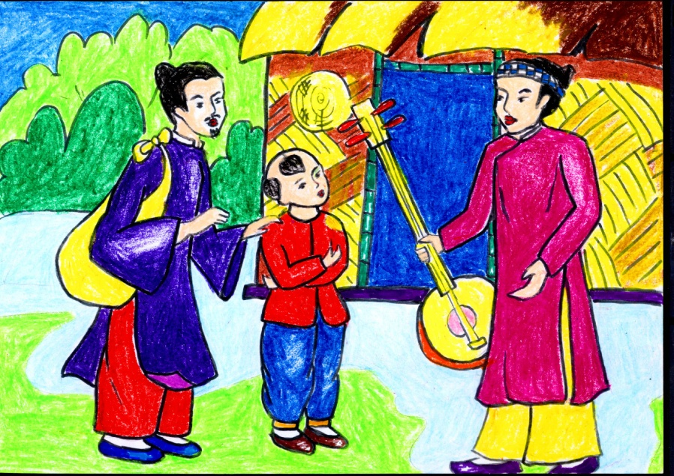
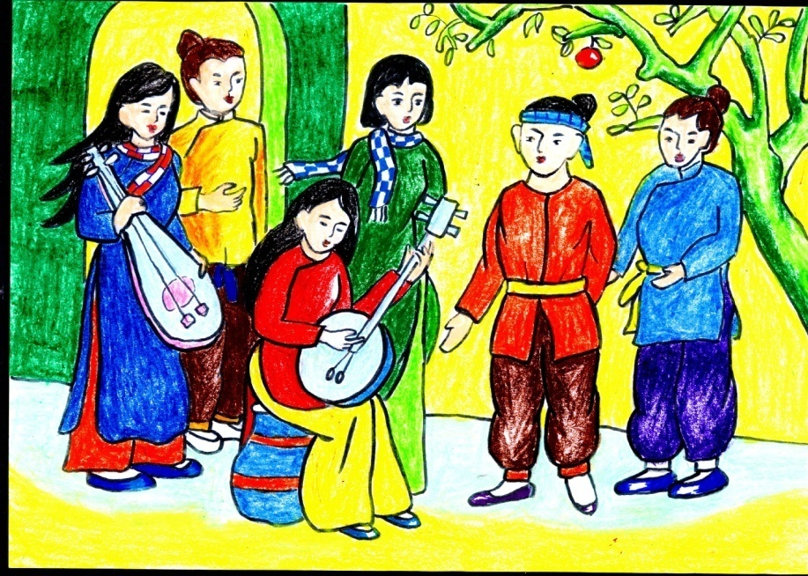
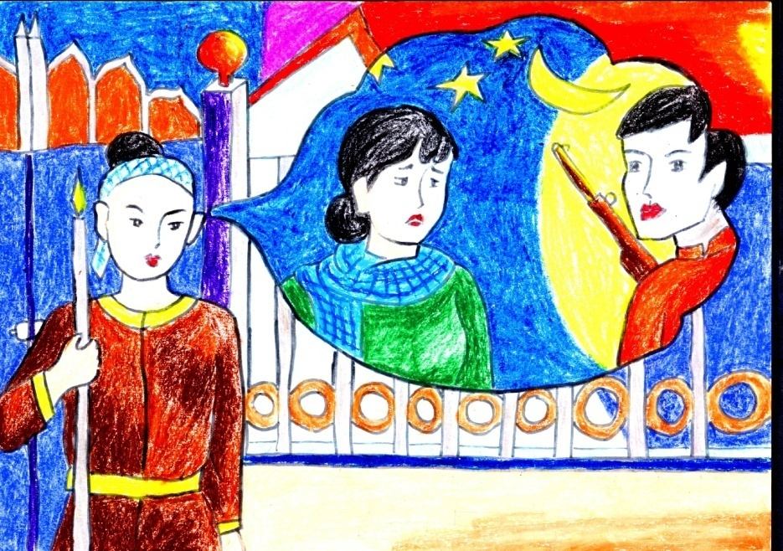
3. Kể chuyện âm nhạc : Nghệ sĩ Cao Văn Lầu.
Tranh 1
Tranh 2
Tranh 3
Tranh 4

Slide 8
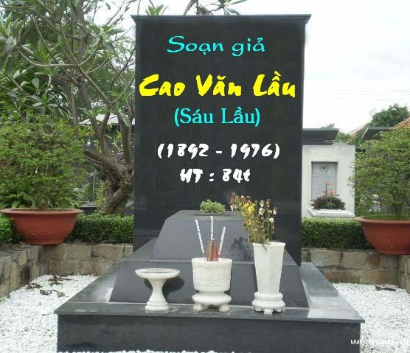
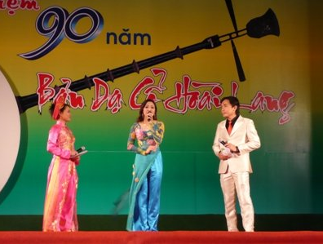
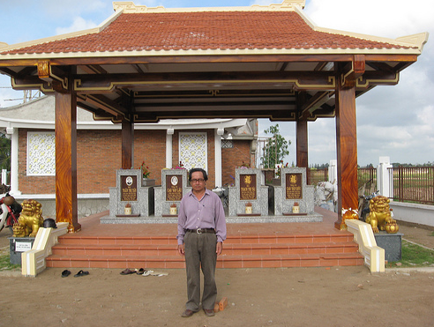
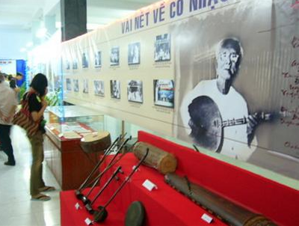

Slide 9
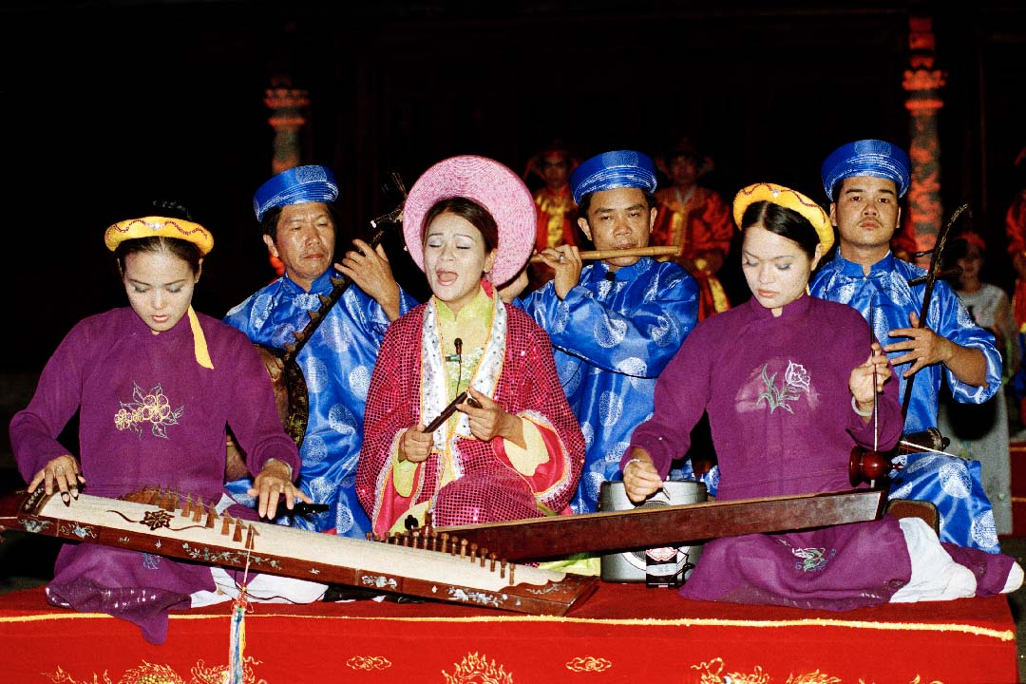
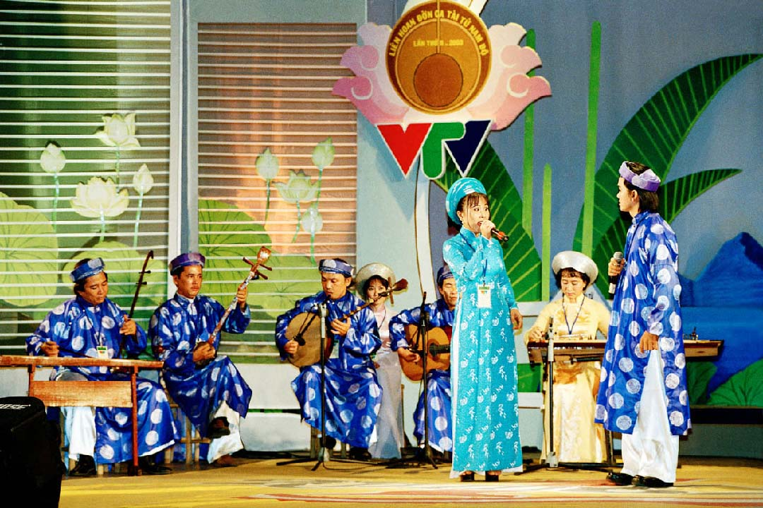
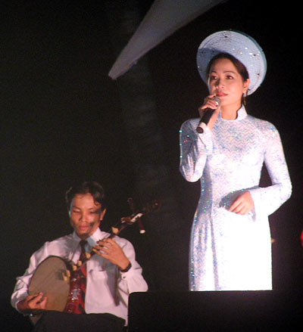

Dạ cổ hoài lang
- Tác giả : Cao Văn Lầu.
Các Nhóm đàn ca tài tử Nam bộ

Slide 10
Tiết 15 : Ôn tập đọc nhạc Số 3 – Số 4
Kể chuyện Âm nhạc
1/ Cao Văn Lầu được sinh ra ở đâu?
Trong một gia đình như thế nào?
Ông được sinh ra ở Gia Định trong một gia đình nhà nho nghèo.
2/ Các em hãy nhắc lại khả năng âm nhạc của nhạc sĩ Cao Văn Lầu.
Ông nổi tiếng hát hay, đàn giỏi.
3/ Tác phẩm nổi tiếng nhất của Cao Văn Lầu là gì? Ra đời khoảng năm nào?
Đó là bài “ Dạ cổ hoài lang” được sáng tác vào khoảng năm 1919-1920.
4/ Bản nhạc “Dạ cổ hoài lang” được ra đời trong hoàn cảnh nào?
Bản nhạc ra đời trong một đêm khi ông đang đứng gác, thỉnh thoảng ông nghe tiếng trống điểm canh bên cạnh nhà tù, ông xúc động nhớ tới hình ảnh người thiếu phụ đêm khuya tựa gối trông chồng và ông đã nghĩ ra bản nhạc lấy tên là “Dạ cổ hoài lang”
5/ Bản nhạc “Dạ cổ hoài lang” được miêu tả như thế nào?
Bản “ Dạ cổ hoài lang” có một nhạc điệu buồn thương nhưng không sướt mướt ủ rũ, bế tắc mà trong sáng, chân thật và vẫn chứa chan niềm hi vọng.
6/ Qua câu chuyện này các em cảm nhận về ông Cao văn Lầu là người như thế nào?

Slide 11
Tiết 15 : Ôn tập đọc nhạc Số 3 – Số 4
Kể chuyện Âm nhạc.
Dặn dò
- Ôn tập lại 2 bài TĐN đã ôn tập.
- Tìm hiểu thêm về nhạc sĩ,nghệ nhân Cao Văn Lầu.

Slide 12
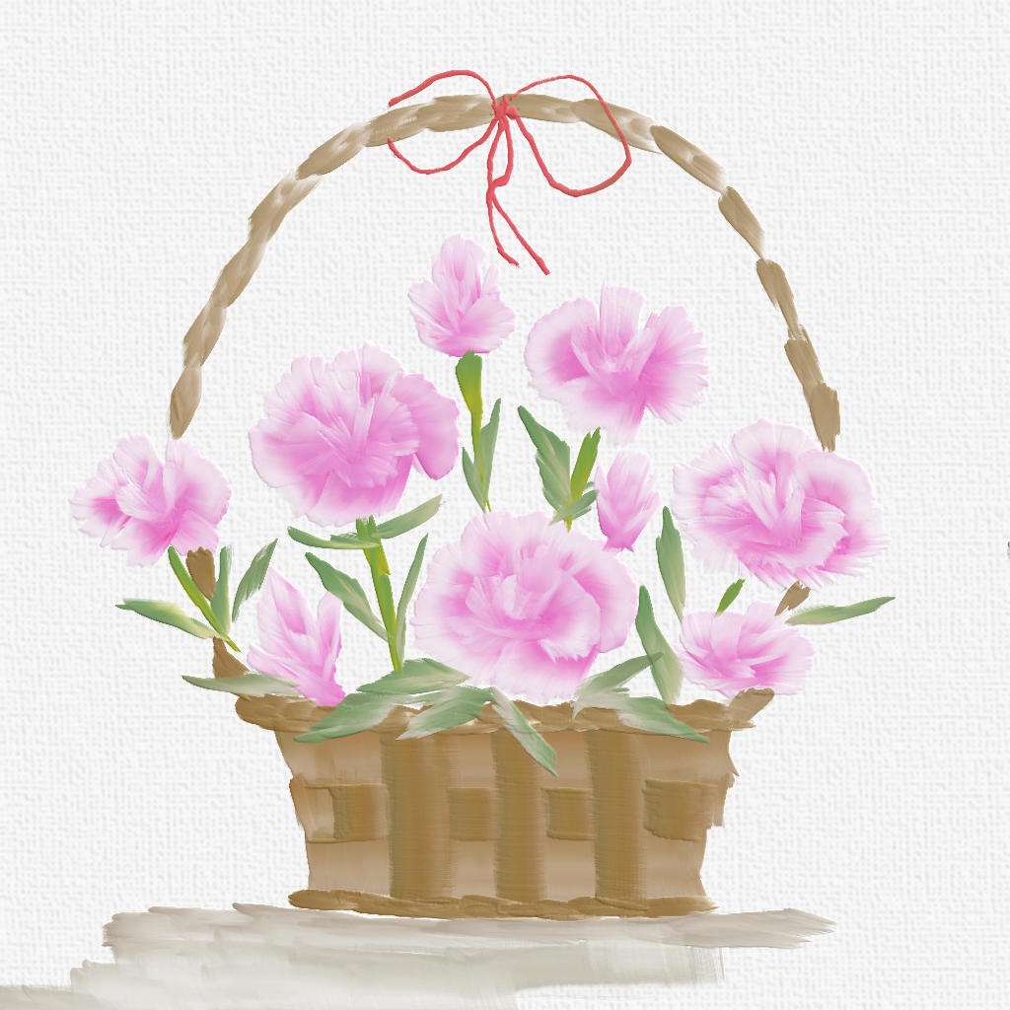
Chúc các thầy cô giáo mạnh khoẻ
Chúc các em học tập tốt

